Slide 1
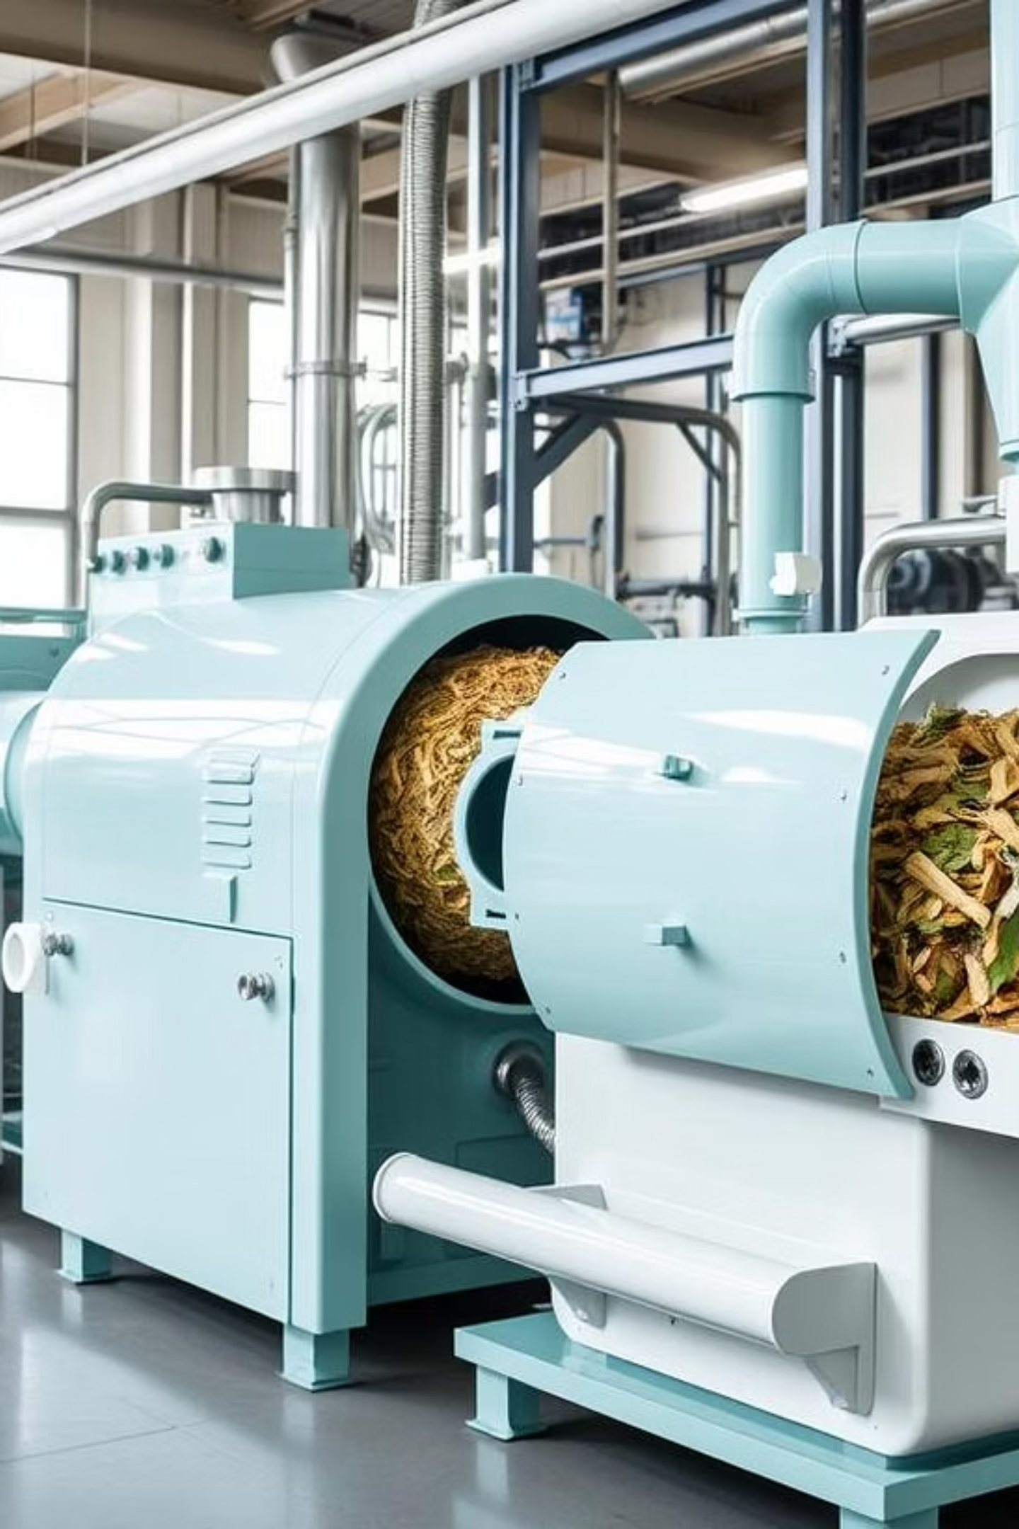

Biomüllmaschine "Eny pro global"
Eine innovative Lösung zur Verwertung organischer Abfälle, die Nachhaltigkeit und Ressourcenschonung in den Mittelpunkt stellt. Sie trägt maßgeblich zur Kreislaufwirtschaft und Abfallreduktion bei.

Slide 2



Vorstellung der "Eny pro global"
Effiziente Verarbeitung
Kontinuierlicher Betrieb
Breite Zielgruppe
Entwickelt für die effiziente und reibungslose Verarbeitung von Biomüll.
Flexibel im Einsatz mit ununterbrochenem 24/7 Betrieb.
Ideal für Gastronomie, Lebensmittelindustrie und Kommunen.

Slide 3



Funktionsweise der Maschine
Enzymatische Zersetzung
Optimale Steuerung
Umwandlung
Biomüll wird durch enzymatische aerobe Prozesse abgebaut.
Präzise Kontrolle von Temperatur, Feuchtigkeit und Bewegung.
Biomüll wird in organische Abbauprodukte und Wasser umgewandelt.

Slide 4

Technische Details
24/7 Betrieb: Vollautomatische Steuerung für durchgehende Nutzung.
Vielseitige Verarbeitung: Bearbeitet feste und flüssige organische Abfälle.
Kompakte Bauweise: Einfache Integration in bestehende Systeme.
Zuverlässigkeit: Entwickelt für maximale Betriebssicherheit.

Slide 5
Umwelt- und Wirtschaftsvorteile
90%
CHF 90
Biogas
Volumenreduktion
Kostenersparnis
Ressourcengewinnung
Reduktion des Biomüllvolumens um bis zu 90%.
Einsparung von Entsorgungskosten, z.B. bis zu CHF 90 pro Tonne.
Produktion von organischem Abwasser, das in Kläranlagen zu Biogas wird.

Slide 6
Vergleich zu herkömmlichen Systemen
Eny pro global
Herkömmliche Kompostierung
Enzymatische Zersetzung, keine Kompostierung
Langsamer, biologischer Abbau
Geringer Platzbedarf
Hoher Platzbedarf
Schnellerer Prozess
Längere Verarbeitungszeiten
Weniger Geruchsbelästigung
Stärkere Geruchsentwicklung
Hygienischer Betrieb
Erhöhter Hygieneaufwand

Slide 7
Anwendungsbeispiele und Referenzen
Die "Eny pro global" hat sich in verschiedenen Sektoren bewährt und liefert beeindruckende Ergebnisse:
1
2
3
Vielseitiger Einsatz
Bewährte Erfolge
Schneller ROI
Erfolgreich in Großküchen, Lebensmittelproduzenten und Kommunen implementiert.
Über 70 realisierte Projekte mit nachweislich nachhaltigem Erfolg.
ROI innerhalb von 2-3 Jahren und 400% Rendite über den Lebenszyklus.

Slide 8

Zusammenfassung und Ausblick
Die "Eny pro global" ist eine zukunftsweisende Lösung für das Biomüllmanagement.
Fördern Sie eine nachhaltige Kreislaufwirtschaft.
Senken Sie Ihre Entsorgungskosten signifikant.
Kontaktieren Sie uns für eine individuelle Beratung und optimieren Sie Ihr Abfallmanagement.

